Slide 1
Jednostki długości dawniej i dziś

Slide 2
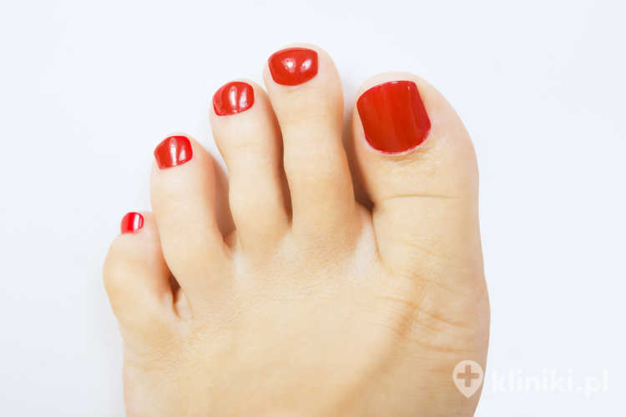
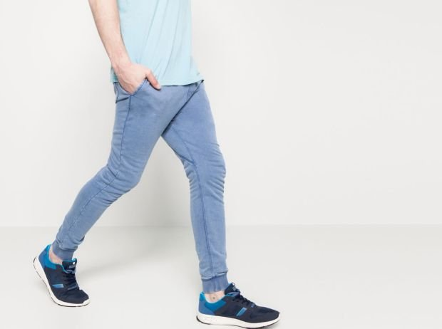
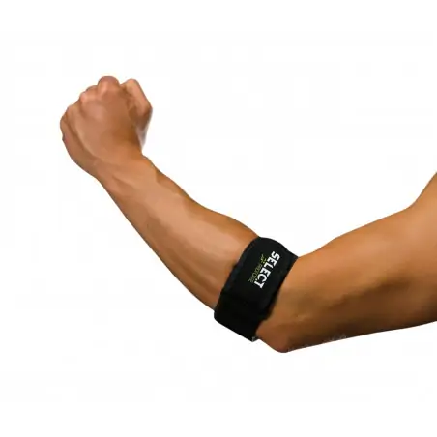
Stare jednostki: stopa, krok, łokieć

Slide 3
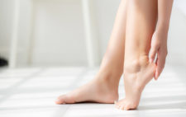
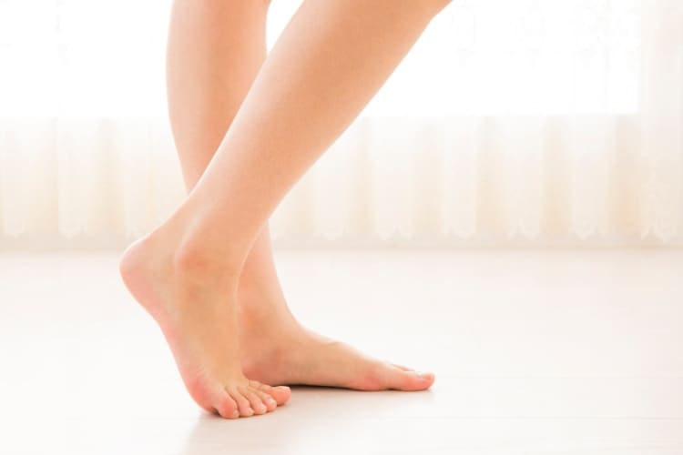
Stopa-stara jednostka rzymska mierzyła najczęściej 30cm

Slide 4

Krok - pozaukładowa jednostka miary długości, stosowana od starożytności. Mierzyła około 74cm

Slide 5
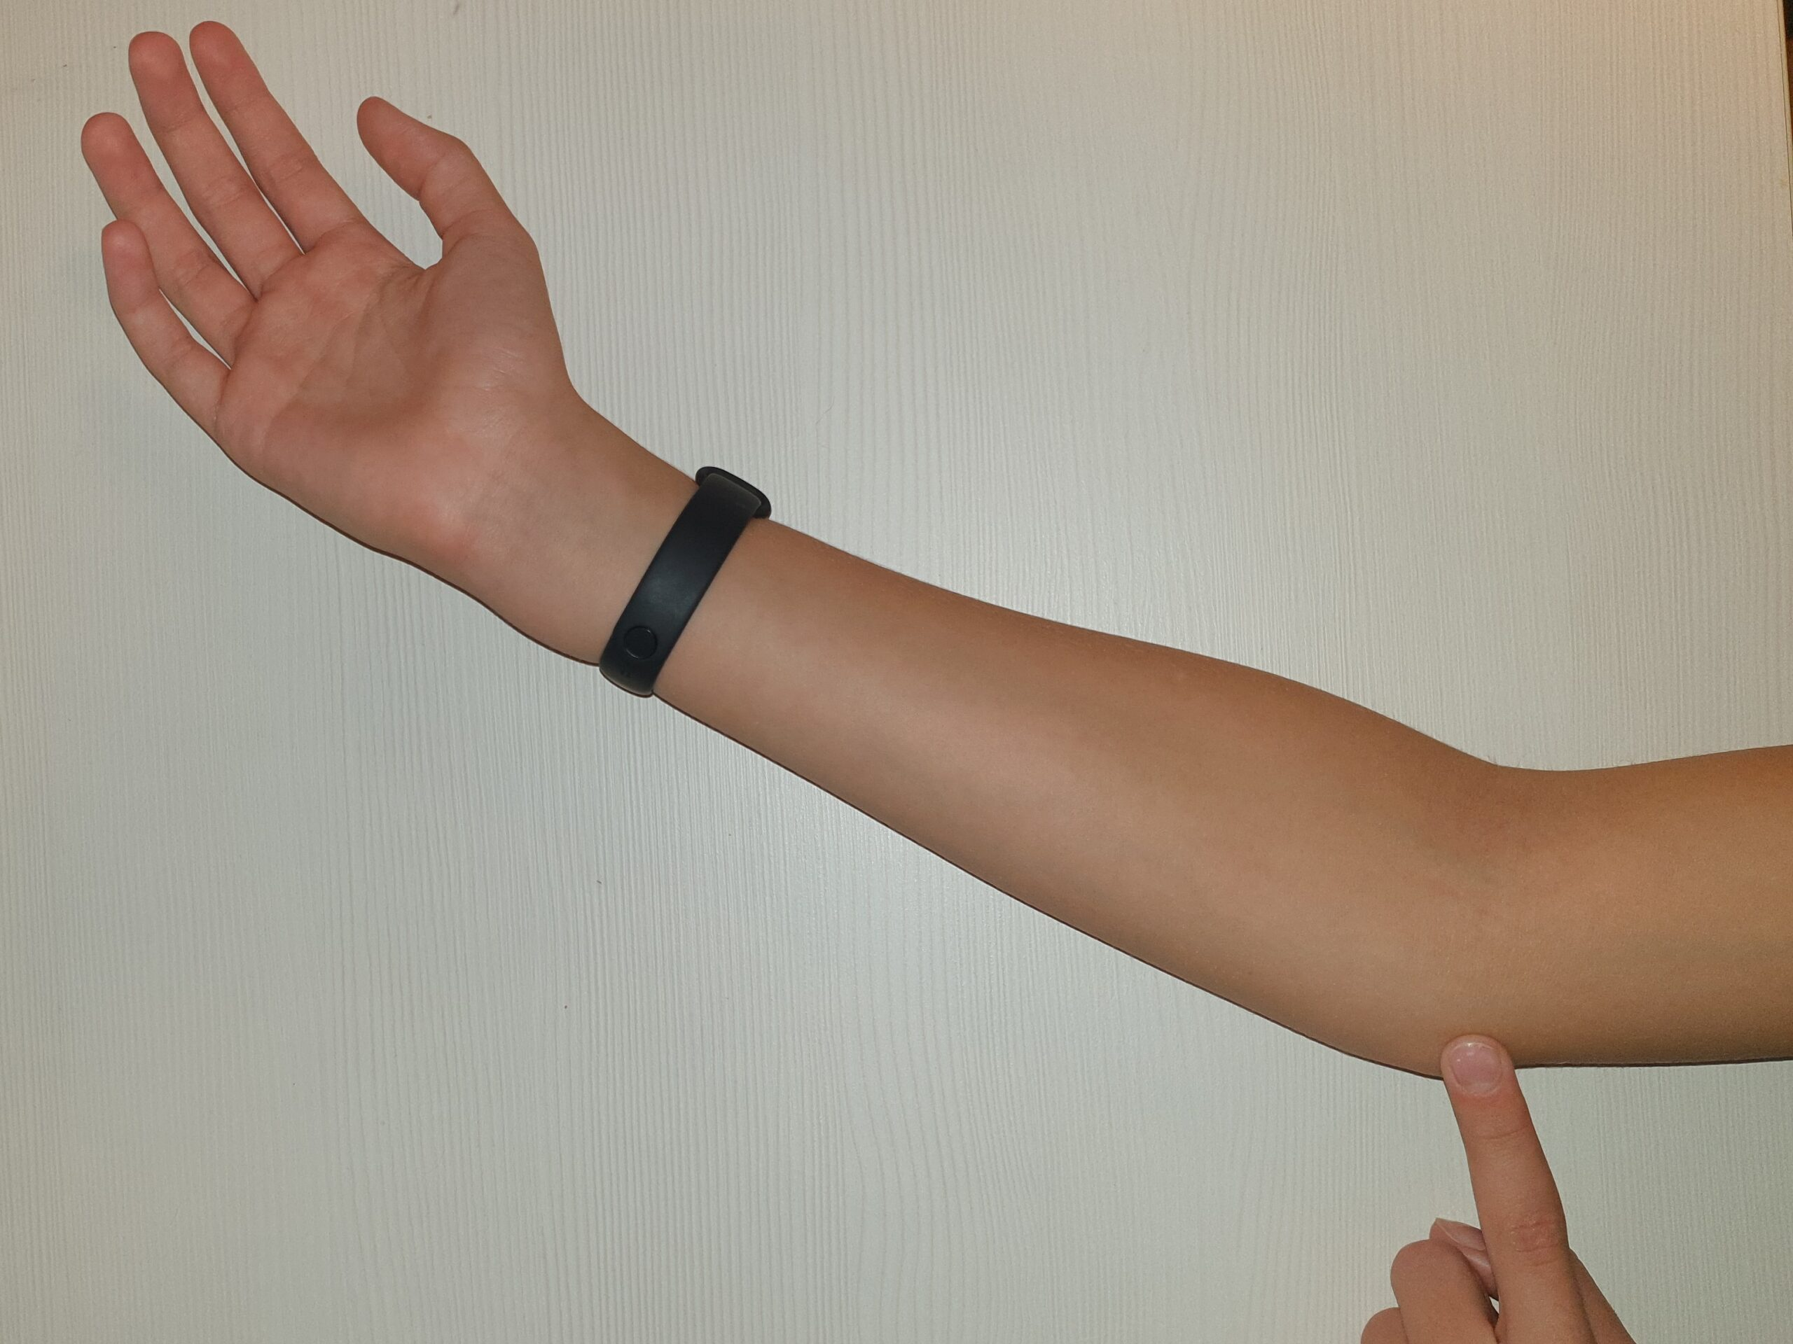
Łokieć - stara jednostka używana do mierzenia długości np. ławki, parapetu. Mierzyła 42 cm

Slide 6
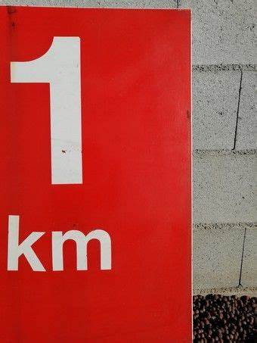
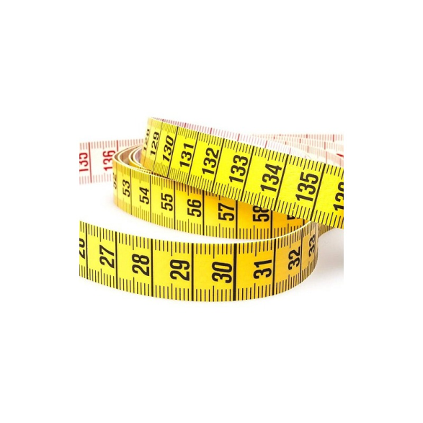
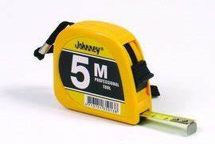
Nowe jednostki centymetr metr kilometr

Slide 7
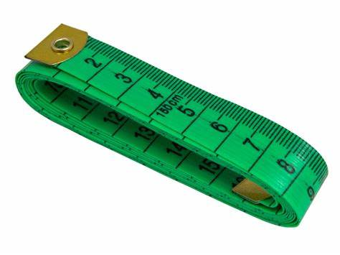

Cm-centymetrami mierzymy ,np. Bok książki

Slide 8
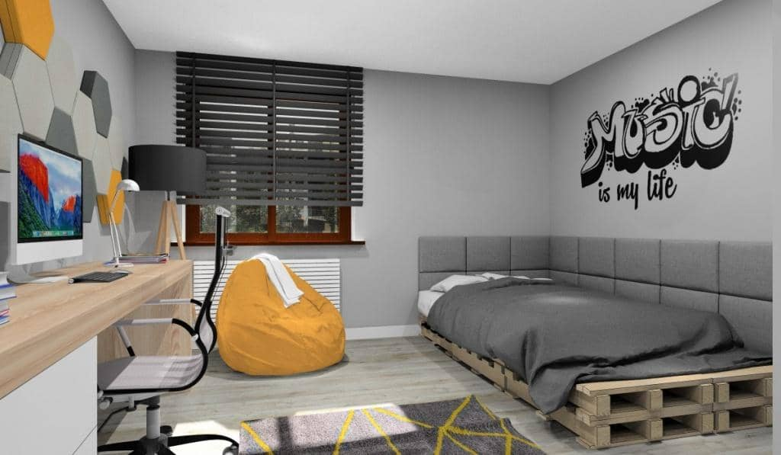
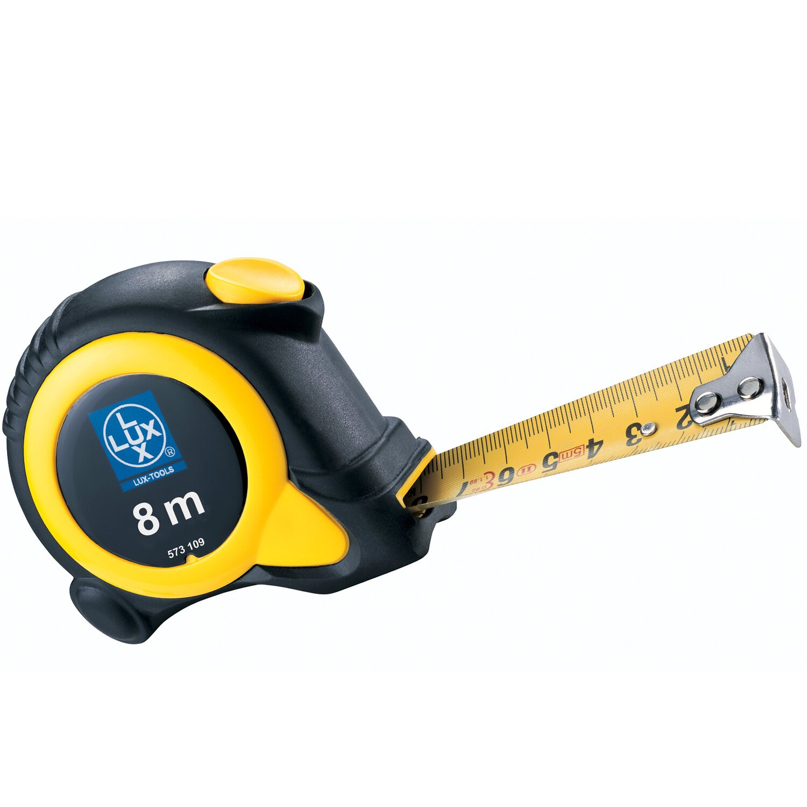
M-metrami mierzymy np. Bok ściany gdy chcemy policzyć pole pokoju

Slide 9
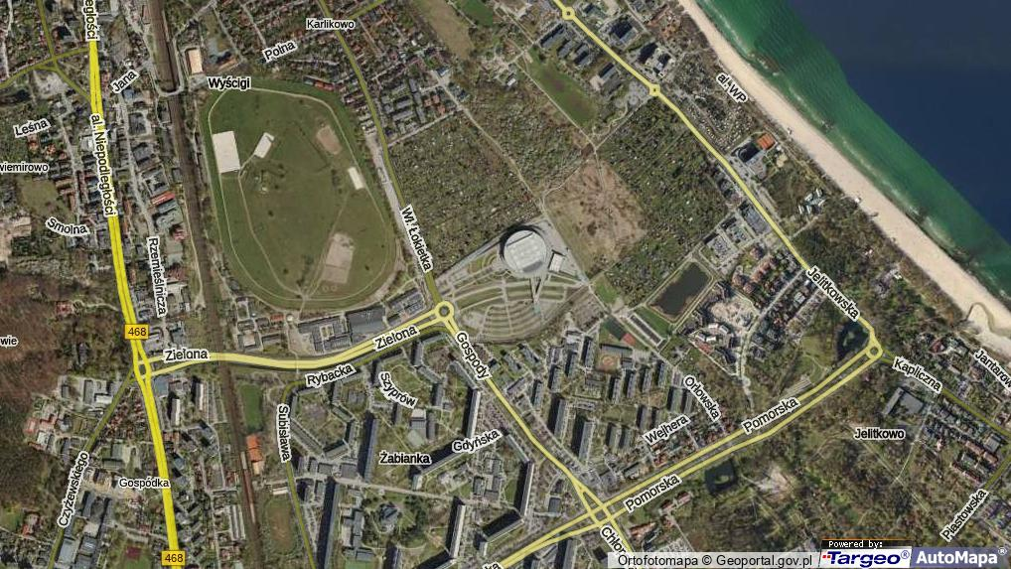
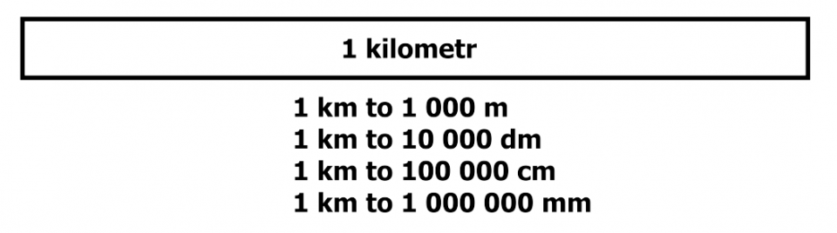
Km-kilometrami mierzymy np. Odległość z miasta do miasta

Slide 10
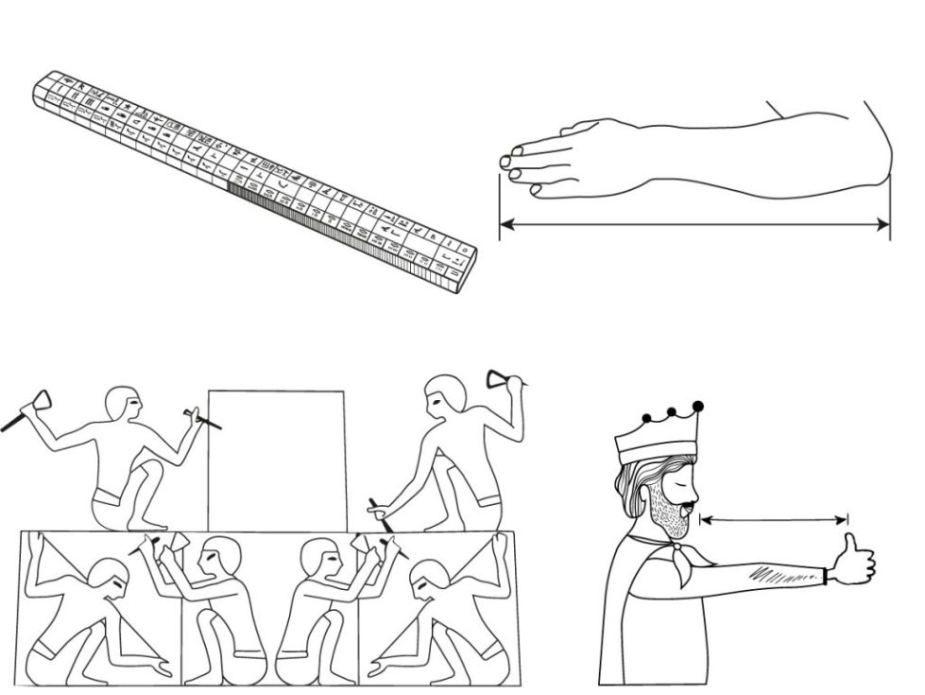
Dziękujemy za uwagę

